Slide 1
研发CI流程
V1.0

Slide 2
Agenda
CI流程
CI流程简介
CI工具链
JIRA
Gerrit/Gitlab
规范
gerrit代码权限和合入规范
jenkins权限管理
Jenkins
二进制文件归档
JIRA使用规范

Slide 3
CI流程
JIRA上创建问题单
本地开发代码，并将代码git push到gerrit
Gerrit会自动触发jenkins跑测试，根据测试结果给verify+1/-1
开发根据verify结果确定代码是是否存在问题
如果verified+1，那么通过后需要gerrit review+2才能merge代码
定时打tag，并拉取仓库代码，进行全面的编译验证，如果验证通过，则将生成的包上传到二进制仓库

Slide 4
CI工具链

Slide 5
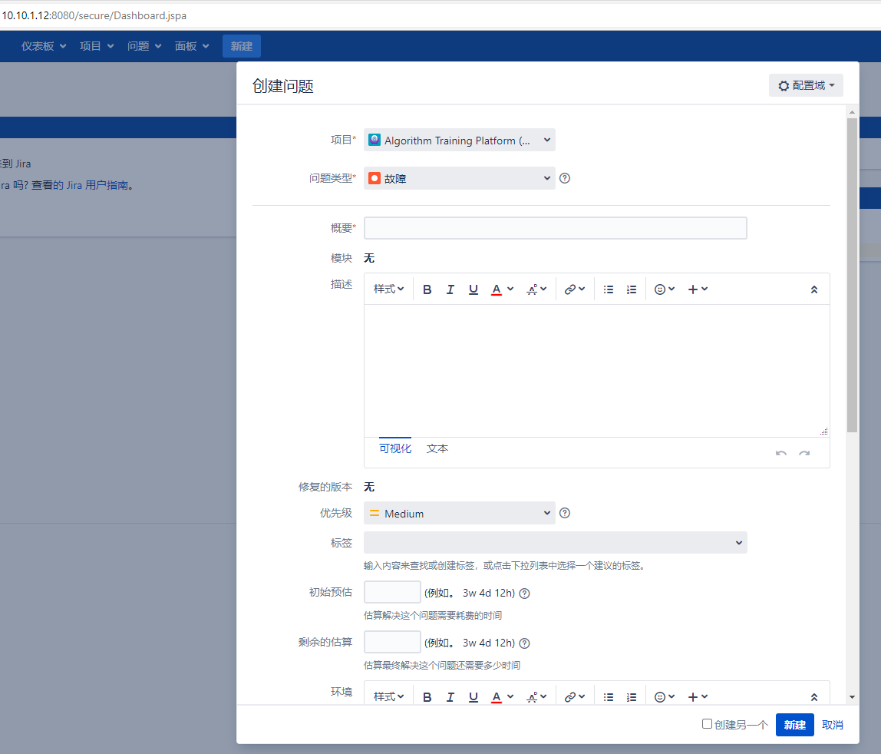
JIRA
目前我们可以通过：http://10.10.1.12:8080/ （后续固化后会统一域名）登录
点击“新建”，
在JIRA中填问题描述：
Notes:
大家尽量将问题描述清楚，也可以贴一些日志到jira中。
可以在jira中开展讨论。

Slide 6
Gerrit/Gitlab
登录http://10.10.1.39:8080/ （后续固化后会统一域名）获取repo信息
开发本地拉取代码
修改代码后，提交代码，commit message的主题要以ticket号开头
提交后，会生成gerrit链接，如：http://10.10.1.39:8080/c/compiler-projects/+/62
git clone "ssh://gerrit@10.10.1.39:29418/compiler-projects" && scp -p -P 29418 gerrit@10.10.1.39:hooks/commit-msg "compiler-projects/.git/hooks/"
git add --all
git commit
git push origin HEAD:refs/for/branch_name

Slide 7
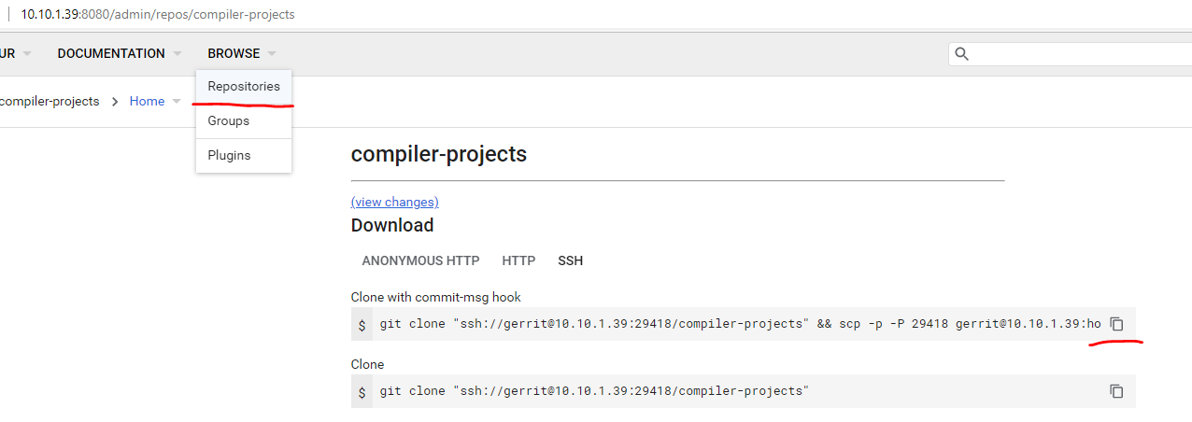

Slide 8
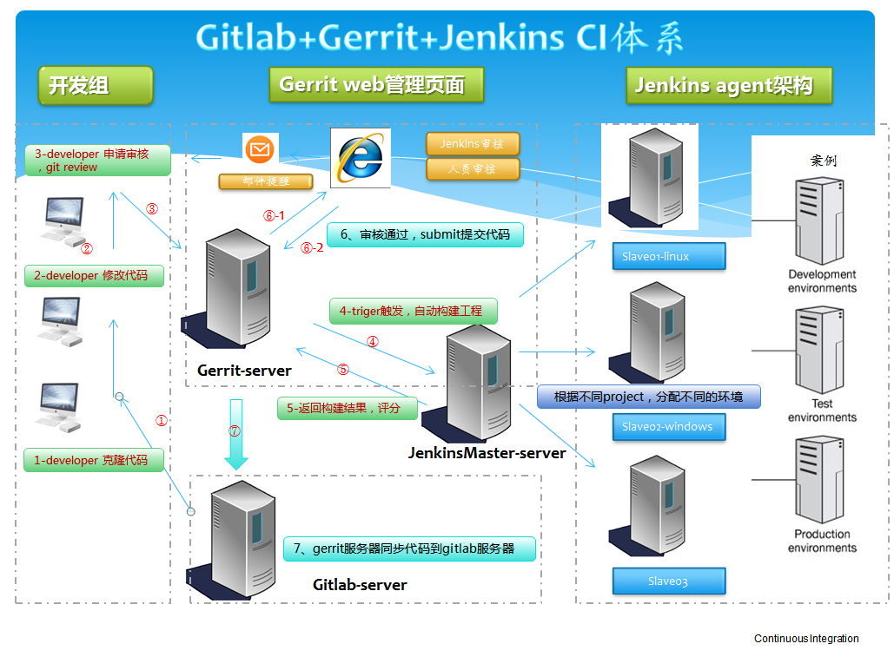
Gerrit/Gitlab
Gitlab是代码托管的主要平台(http://10.10.1.13/ )
只把需要code review和自动化gating测试的project放到Gerrit上。
Gerrit与Gitlab实时同步（代码merge后会gerrit会向gitlab同步）。

Slide 9
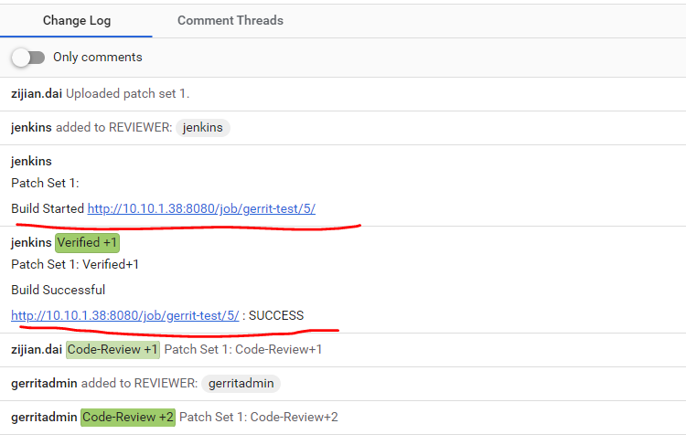
Jenkins
开发提交代码后，Jenkins会被gerrit触发，会在gerrit上显示启动信息，并在运行完成后将结果显示在gerrit上。开发可以通过点击gerrit上的job链接查看job的运行情况。
Jenkins: http://10.10.1.38:8080/

Slide 10
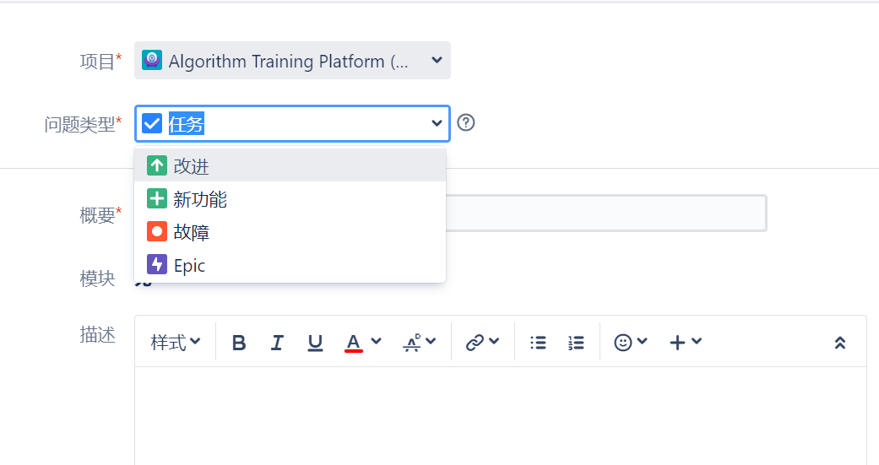
规范 – JIRA使用规范
1. JIRA工作流只有admin有权限配置，项目组要变更工作流需要跟admin申请。
2. JIRA的视图只有admin有权限配置，有变更需求找admin申请
3. 开发需要选择自己项目相关的视图去提需求，对应的是在JIRA上面提Epic类型的ticket，如：[ATP-4] CI流程内容 – Jira
需求通过后，在Epic下创建分解任务
4. 根据不同的场景建不同类型的ticket。

Slide 11
规范 – gerrit代码权限和合入规范
1. 代码读权限：只有跟project相关的开发才有代码clone和push权限。
2. repo管理及创建：只有admin才有权限创建repo，开发需要创建repo，需要向admin提出申请。
3. 分支管理及创建：只有admin才有权限创建branch，需要拉分支的需要向admin申请
4. 代码合入规范：gerrit可以设置一些强制的label，目前会强制要求Code-Review +2 和 Verified +1 后才能合入。（Verified +1是通过commit提交后触发jenkins构建跑一些测试完成，每个项目组会有一个guardian拥有Code-Review +2 ）
Notes:
是否同意两个+1得到一个+2这样就能merge代码

Slide 12
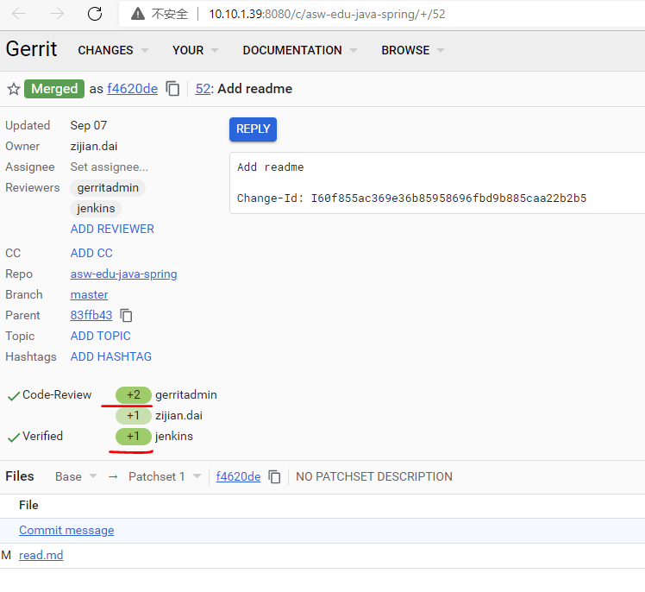

Slide 13
规范 – jenkins权限管理
Jenkins job的搭建，配置由admin完成。
Admin有查看和修改job配置的权限
开发有查看日志的权限，也有manual trigger权限。
开发需要跑什么样的测试，可以将测试脚本提供给CI团队，由配置管理完成job的配置和调试。

Slide 14
规范-二进制文件归档
有Jfrog Artifactory和Nexus，目前业界比较推荐使用Jfrog Artifactory，功能比较强大。
CI会每天（或每两个小时，频率根据开发的代码提交频率来定）打tag，跑全量的编译验证，通过后，编译生成的二进制文件会跟代码tag信息一起上传到Artifactory上。

Slide 15
Q&A
以上规范会整理成sop供大家查阅。

